Slide 1
Технологии принятия решений

Slide 2
под правила принятия решений - методы, которые позволяют осуществлять выбор между альтернативами действий;
Под принципы принятия решений -указания по методике, пригодной для исключения таких альтернатив, которые могут быть изначально отклонены, и позволяющей сделать ситуацию выработки решения более простой и наглядной.

Slide 3
Принятие решений в условиях определенности

Slide 4
Виды целей
Нейтральные цели,
Комплементарные (дополняющие) цели
Конкурирующие цели

Slide 5
 | Ц1 | Ц2 | Ц3 | Ц4 | Ц5
А1 | 160 | 45 | 6,5 | Удовлетворительно | 60
А2 | 150 | 45 | 6,0 | Хорошо | 70
А3 | 95 | 70 | 8,0 | Почти удовлетворительно | 65
А4 | 130 | 50 | 6,5 | Достаточно | 55
А5 | 145 | 50 | 7,0 | Хорошо | 85
А6 | 155 | 40 | 9,0 | Хорошо | 90

Slide 6
Возможные стратегии в случае конкуренции целей:
подход «максимизация пользы» заключается в объединении всех целей в целевую функцию более высокого ранга. Это может быть сделано путем оценки вклада каждой в конечную пользу и приведения их к одной общей цифре;
подход «подавление цели» состоит в том, что просто одной из целей приписывается решающее значение;
подход «установление уровня притязаний» заключается в том, что ЛПР устанавливает уровень притязаний для всех целей, кроме одной, по которой выбирается альтернатива, дающая максимум (или минимум).

Slide 7
Нахождение решений в условиях определенности при множественности целей
Мультиатрибутивная функция ценности ЛПР.
Альтернативы | Годовая зарплата, $ | Длительность рабочей недели, ч
Консалтинговая фирма | 80 000 | 60
Университет | 50 000 | 40
Школа | 30 000 | 20

Slide 8
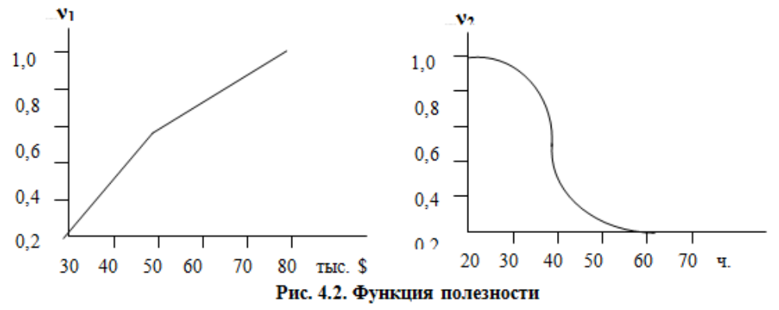
Функция полезности

Slide 9
Альтернативы | Ценность зарплаты | Взвешенная ценность зарплаты | Ценность продолжи-тельности рабочей недели | Взвешенная ценность продолжи-тельности рабочей недели | Суммарная ценность альтернативы
Консалтинговая фирма | 1,0 | 0,6 | 0,0 | 0,00 | 0,60
Университет | 0,6 | 0,36 | 0,5 | 0,20 | 0,56
Школа | 0,0 | 0,00 | 1,0 | 0,40 | 0,40

Slide 10
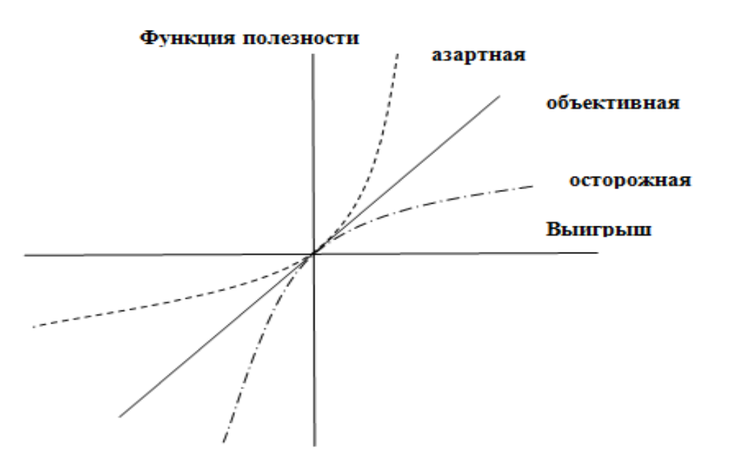

Slide 11
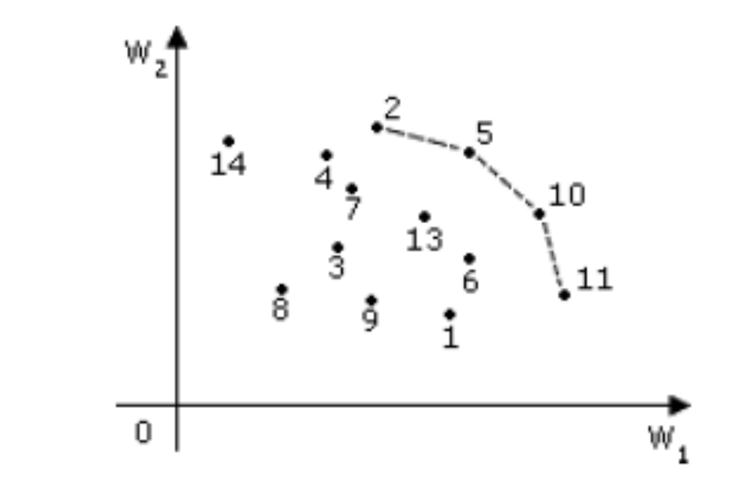
Метод Парето

Slide 12
Парадоксы интуитивных предпочтений
«Эффект владения»
Парадокс М. Але (M. Alais)
Парадокс Элсберга
Искажение результатов при оценке вероятностей
Парадокс Симпсона
Проблема Монти Холла (Monty Hall)
Феномен Ньюкомба-Бенфорда
Ситуационнозависимые интерпретации
Метод равноценных обменов

Slide 13
«Эффект владения»
1. Сколько максимально вы были бы готовы заплатить, чтобы предотвратить возможность тяжелого заболевания с вероятностью 0,1%?
2. Сколько вам нужно было бы заплатить, чтобы вы рискнули принять на себя возможность тяжелого заболевания с вероятностью 0,1%?

Slide 14
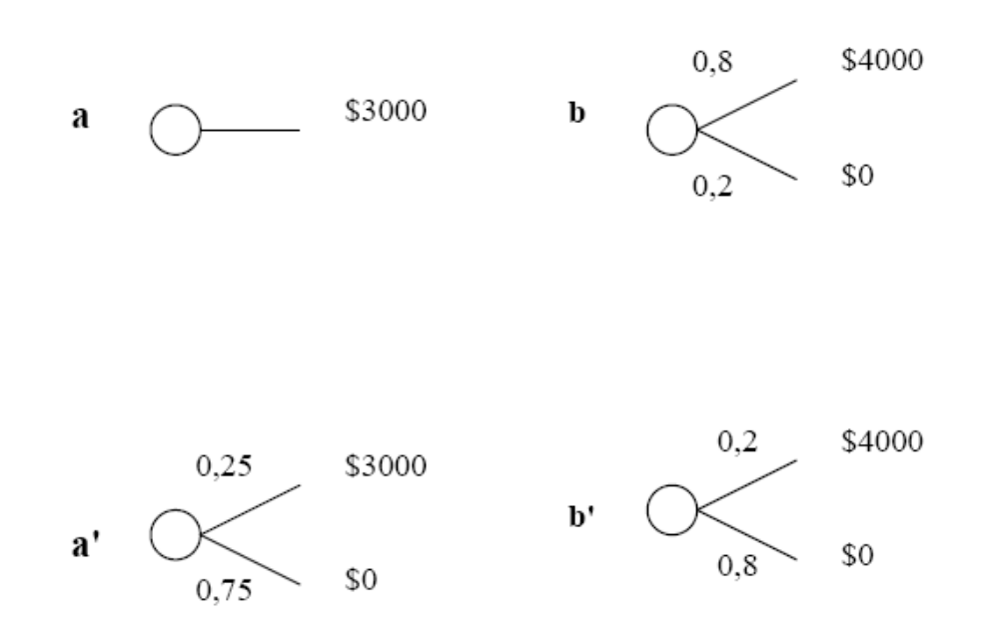
Парадокс М. Але (M. Alais)

Slide 15

Парадокс Элсберга
Парадокс Элсберга, или нетерпимость неопределенности, — это эмпирическое заключение, что известные вероятности предпочтительнее неизвестных.

Slide 16
Искажение результатов при оценке вероятностей
1. КЗККК
2. ЗКЗККК
3. ЗККККК

Slide 17
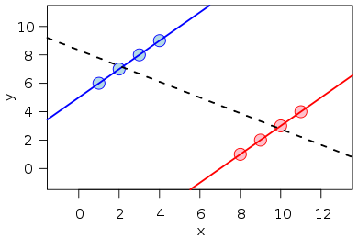
Парадокс Симпсона (Парадокс Юла—Симпсона, парадокс объединения)
явление в статистике, когда при наличии двух групп данных, в каждой из которых наблюдается одинаково направленная зависимость, при объединении этих групп направление зависимости меняется на противоположное.

Slide 18
Мужчины | Принимавшие лекарство | Не принимавшие лекарство
Выздоровевшие | 700 | 80
Невыздоровевшие | 800 | 130
Соотношение | 0.875 | 0.615
Женщины | Принимавшие лекарство | Не принимавшие лекарство
Выздоровевшие | 150 | 400
Невыздоровевшие | 70 | 280
Соотношение | 2.142 | 1.429

Slide 19
Сумма | Принимавшие лекарство | Не принимавшие лекарство
Выздоровевшие | 850 | 480
Невыздоровевшие | 870 | 410
Соотношение | 0.977 | 1.171
Сумма | Принимавшие лекарство | Не принимавшие лекарство | Не принимавшие лекарство, с учетом веса
Выздоровевшие | 850 | 480 | 2245
Невыздоровевшие | 870 | 410 | 3279
Соотношение | 0.977 | 1.171 | 0.685

Slide 20
Феномен Ньюкомба-Бенфорда
Цифра | 1 | 2 | 3 | 4 | 5 | 6 | 7 | 8 | 9
Частость, % | 30,1 | 17,6 | 12,5 | 9,7 | 7,9 | 6,7 | 5,8 | 5,1 | 4,6

Slide 21
Ситуационнозависимые интерпретации
Мария две недели назад родила ребенка. Тест на отцовство показал, что генетический тест Ивана подходит. Вероятность случайного совпадения теста составляет 1/100000. С какой вероятностью Иван – отец ребенка?

Slide 22
Метод равноценных обменов
Цели/факторы | Альтернативы
 | Работа А | Работа Б | Работа В | Работа Г | Работа Д
Заработная плата | 40000 | 48000 | 36000 | 38000 | 44000
Гибкость | Средняя | низкая | высокая | Средняя | Отсутствует
Возможности для повышения квалификации | Компьютер | Взаимодействие с людьми, многообразие задач, новые программные продукты | Оперативная работа, новые программные продукты | Отсутствуют | Менеджмент времени, многообразие задач
Отпуск | 28 | 24 | 20 | 30 | 24
Удовлетворение от работы | Большое | Хорошее | Хорошее | Большое | Скучная

Slide 23
Цели/факторы | Альтернативы
 | Работа А | Работа Б | Работа В | Работа Г | Работа Д
Заработная плата | 3 | 1 | 5 | 4 | 2
Гибкость | 2 | 4 | 1 | 2 | 5
Возможности для повышения квалификации | 4 | 1 | 3 | 5 | 2
Отпуск | 1 | 3 | 5 | 1 | 3
Удовлетворение от работы | 1 | 3 | 3 | 1 | 5

Slide 24
Метод равноценных обменов
Компания, производящая и торгующая кока-колой в Бразилии, в заканчивающемся финансовом году занимает 20 % рынка и ожидает получить 20 млн долларов прибыли. На очередной год компания в качестве основных целей наметила увеличение прибыли и увеличение рыночной доли. В стране имеется ряд фирм, которые предложили на основе франчайзинга разливать и продавать кока-колу.
Расчеты показали, что франчайзинг приведет к увеличению рыночной доли до 26 %, но одновременно и к уменьшению прибыли до 10 млн долларов в очередном году. При отказе от франчайзинга ожидаемая прибыль составит 25 млн долларов, но рыночная доля вырастет всего до 21 % (табл.19).

Slide 25
Факторы | Альтернативы
 | ТГУ | ТГАСУ | ТЭМЗ | СибГМУ | ТПУ
Время на дорогу от дома, мин | 45 | 25 | 20 | 25 | 30
Достижимость для клиентов, %) | 50 | 80 | 70 | 85 | 75
Офисный сервис | А | В | С | А | С
Площадь помещения, м2 | 80 | 70 | 50 | 95 | 70
Арендная плата в месяц, руб. | 18500 | 17000 | 15000 | 19000 | 17500

Slide 26
Факторы | Альтернативы
 | ТГУ | ТГАСУ | ТЭМЗ | СибГМУ | ТПУ
Время на дорогу от дома, мин | 5 | 2 | 1 | 2 | 4
Достижимость для клиентов, %) | 5 | 2 | 4 | 1 | 3
Офисный сервис | 1 | 3 | 4 | 1 | 4
Площадь помещения, м2 | 2 | 3 | 5 | 1 | 3
Арендная плата в месяц, руб. | 4 | 2 | 1 | 5 | 3

Slide 27
Факторы | Альтернативы
 | ТГАСУ | ТЭМЗ | СибГМУ
Время на дорогу от дома, мин | 25 | 20 | 25
Достижимость для клиентов, %) | 80 | 70 | 85
Офисный сервис | В | С | А
Площадь помещения, м2 | 70 | 50 | 95
Арендная плата в месяц, руб. | 17000 | 15000 | 19000

Slide 28
Факторы | Альтернативы
 | ТГАСУ | ТЭМЗ | СибГМУ
Достижимость для клиентов, %) | 80 | 70 | 85
Площадь помещения, м2 | 70 | 50 | 95
Арендная плата в месяц, руб. | 17000 | 15000 | 19000

Slide 29
Поведенческий фактор при выборе альтернатив

Slide 30
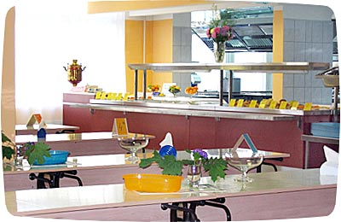

Slide 31
Альтернативы
1. Расставить блюда, исходя из их полезности для учеников, с учетом всех собранных данных.
2. Выбрать случайный порядок.
3. Разместить блюда так, чтобы дети могли брать то, что им нравится.
4. Отдать предпочтение продуктам от поставщиков, которые предложат самый большой откат.
5. Максимизировать выгоду.

Slide 32
Либертарианский патернализм
Либертарианский аспект: у людей должна быть возможность делать то, что им нравится, и отказываться от того, что не по душе.
Патернали́зм- система отношений, при которой власти обеспечивают потребности граждан, которые в обмен на это позволяют диктовать им модели поведения, как публичного, так и частного
Либертарианский патернализм – достаточно слабая, мягкая и ненавязчивая разновидность патернализма, поскольку выбор не ограничивается, не навязывается и люди не ограждаются от неправильных решений.

Slide 33

Модели человека
Homo economicus
Homo sapiens

Slide 34
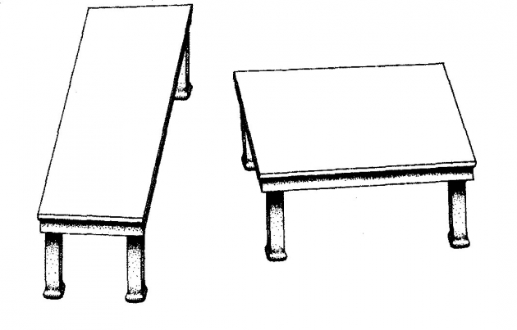
Какой больше?

Slide 35
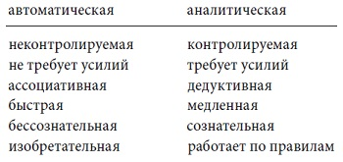
Две когнитивные системы

Slide 36
Задачи
Бейсбольная бита и мяч вместе стоят 1,1 доллара. Бита стоит на 1 доллар больше, чем мяч. Сколько стоит мяч? центов.
5 станков делают 5 вещей за 5 минут. Сколько времени нужно 100 станкам, чтобы сделать 100 вещей? минут.
В озере растут кувшинки. Каждый день их становится больше в два раза. Если за 48 дней цветы покроют все озеро, то за сколько они распространятся на половину? За дней.

